Slide 1

Gusto & Pane
Realise par : Anas KABLAOUI
Badr BENHILAL
3IIR Development Web
Encadrent : Houda MoutTalib

Slide 2
Gusto & Pane
Gusto & pane management , une application web qui gere un restaurant italien (Gusto & pane).
Probleme :
-Gestion Manuelle des stocks,menu,employe comptabilite …
-Suivi des Recette et depense et Rapporyt economique difficile .
-manque de statistique claire.
La solution est de cree une application web dont on peux gerer notre restaurants de manière plus automatiser .
Realise par : Anas KABLAOUI
Badr BENHILAL
3IIR Development Web
Encadrent : Houda MoutTalib

Slide 3
Gusto & Pane
L’objectife de notre application :
-Gestion automatiser du restaurant
-Gestion des donnes via un interface admin
-Avoir des statistique sous forme de graph
-securiser l’acces par l’authentification
Realise par : Anas KABLAOUI
Badr BENHILAL
3IIR Development Web
Encadrent : Houda MoutTalib

Slide 4
Gusto & Pane
Notre Application contient :
-La gestion de 5 entite Crud
.Stocks
.Restaurants
.Menu
.Reservation
.Employes
-des tableaux de bords statistiques
Realise par : Anas KABLAOUI
Badr BENHILAL
3IIR Development Web
Encadrent : Houda MoutTalib

Slide 5
Gusto & Pane
La technologie utilize:
Html5
Css3
Java Script ES6+
Chart.js
Realise par : Anas KABLAOUI
Badr BENHILAL
3IIR Development Web
Encadrent : Houda MoutTalib

Slide 6
Gusto & Pane
Simulation de projet
Realise par : Anas KABLAOUI
Badr BENHILAL
3IIR Development Web
Encadrent : Houda MoutTalib

Slide 7
Gusto & Pane
Defis rencontrer
-Ajouter Modifier ou supprimer directement d’une base de donne .
*avoir des donne liees entre eux pour un mieux service et donne compatible
Realise par : Anas KABLAOUI
Badr BENHILAL
3IIR Development Web
Encadrent : Houda MoutTalib

Slide 8
Gusto & Pane
Amelioration possible :
-creer une base donner est l’utiliserr pour manipuler nos donners
-creer une page client dont on peut reserver ou commander des menu .
Realise par : Anas KABLAOUI
Badr BENHILAL
3IIR Development Web
Encadrent : Houda MoutTalib

Slide 9
Gusto & Pane
Amelioration possible :
-creer une base donner est l’utiliserr pour manipuler nos donners
-creer une page client dont on peut reserver ou commander des menu .
Realise par : Anas KABLAOUI
Badr BENHILAL
3IIR Development Web
Encadrent : Houda MoutTalib

Slide 10
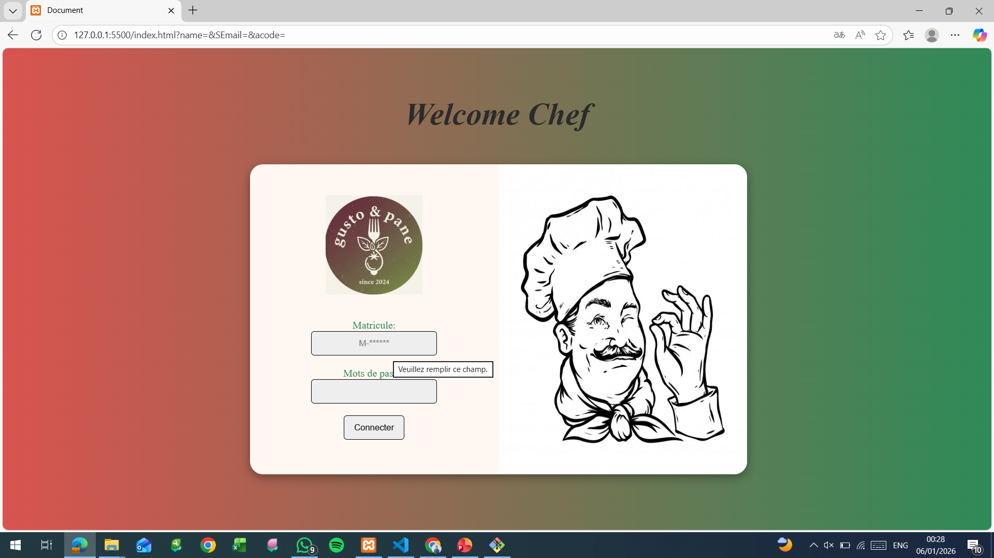

Slide 11
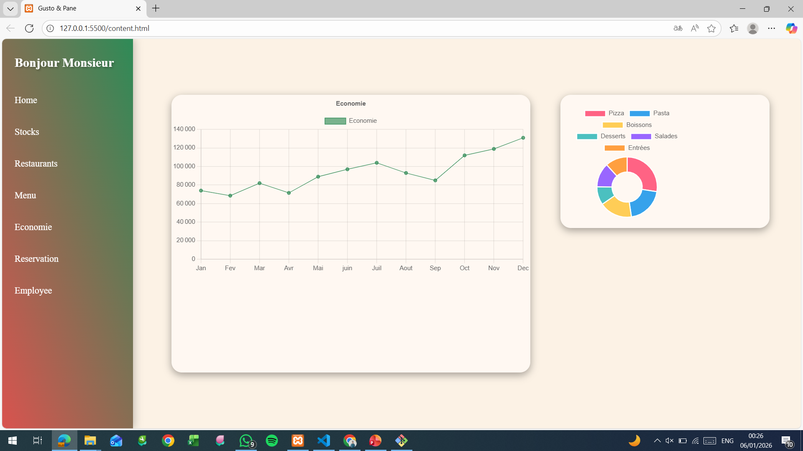

Slide 12
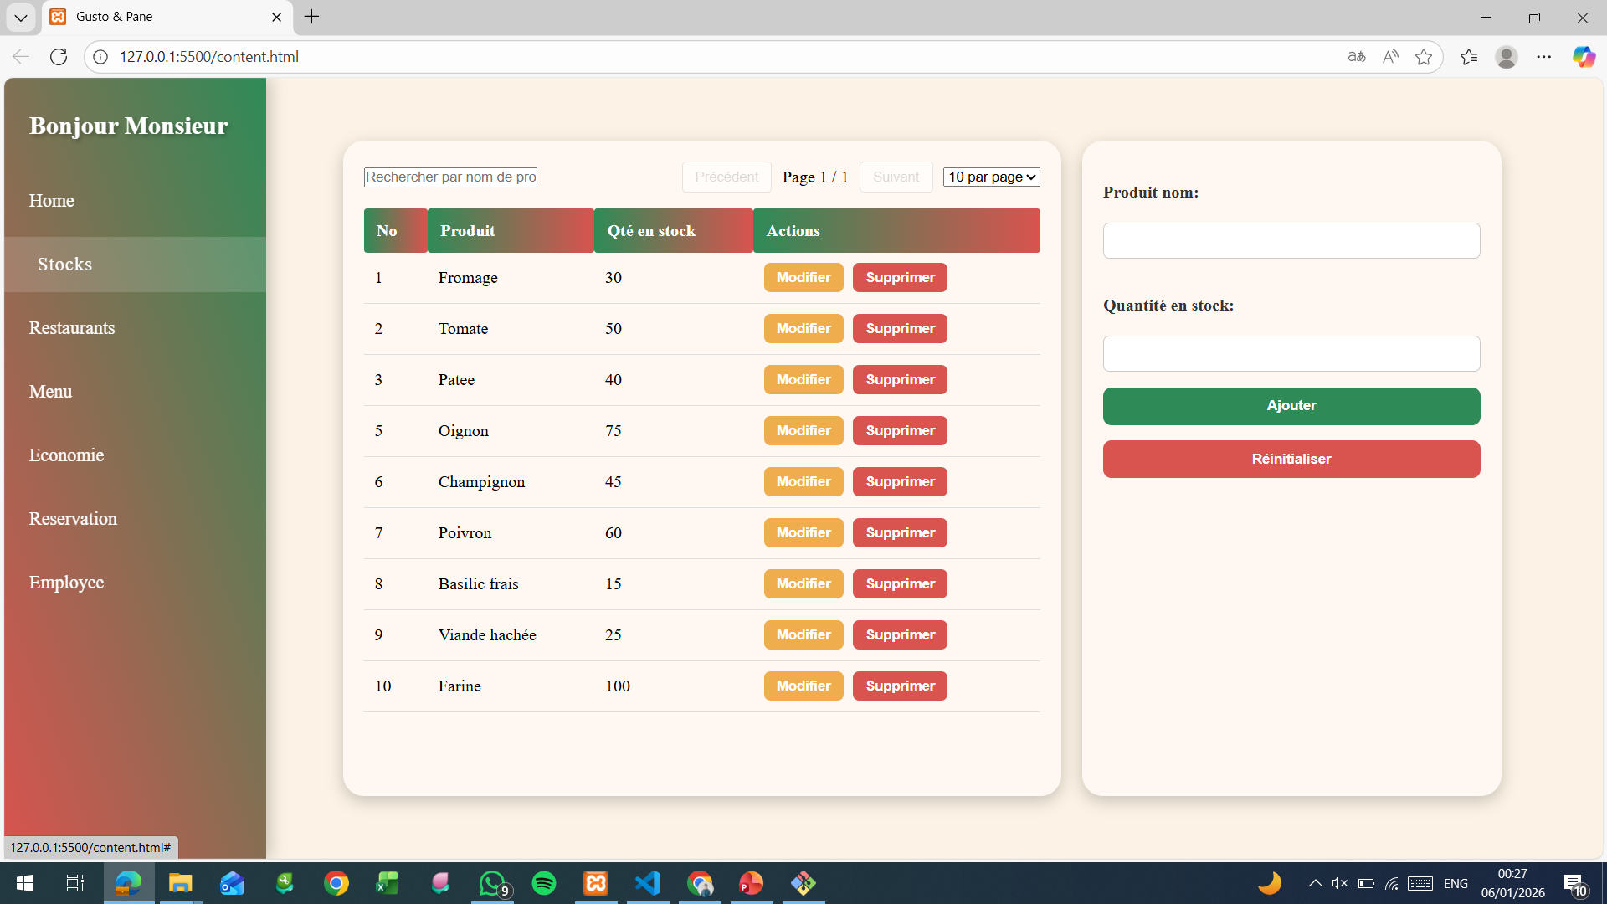

Slide 13
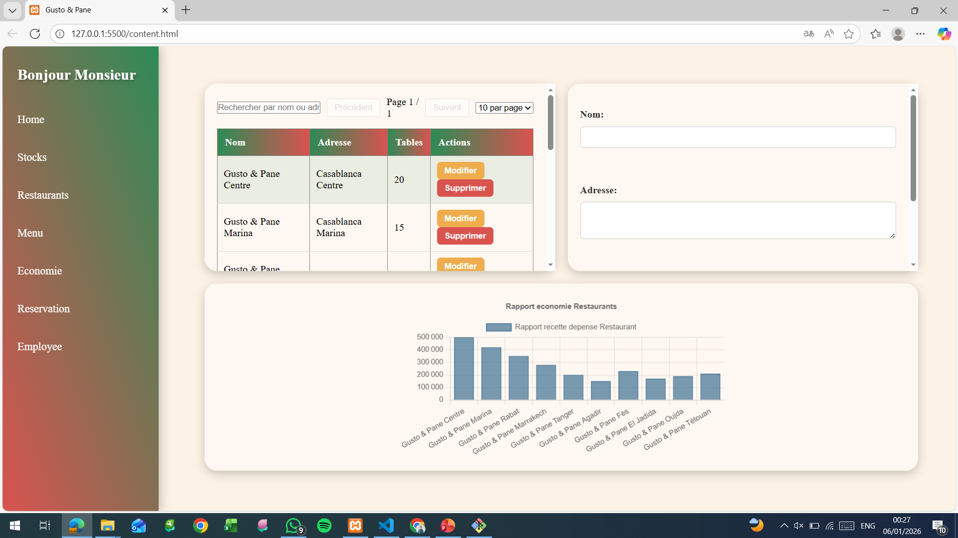

Slide 14
